Slide 1
Interfaceando display SPI com FPGA

Slide 2
Tópicos da aula
Protocolo SPI
Configuração do display e escrita de pixels
Partes do código
Desenho “livre”
Leitura de memória

Slide 3
“Protocolo” SPI
Uma das três interfaces mais comuns (junto com UART e I2C)
Mestre-escravo, toda comunicação é iniciada pelo mestre
Curtas distâncias, frequência de até 200mhz
Usada em cartões SD, displays, EEPROM e AD/DA
Full-duplex, síncrono
4 fios no mínimo: chip select, miso, mosi, clock
5v ou 3.3v, configuração push-pull, ou seja, o sinal não é tão distorcido quanto em outros protocolos

Slide 4
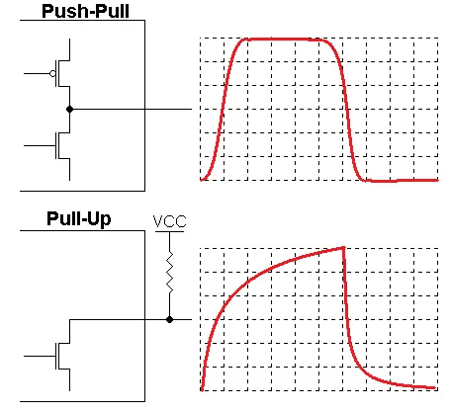

Slide 5
Funcionamento
Todas as transações ocorrem com o CS = 0. Controla o dispositivo a selecionar, por isso se chama chip select.
MISO é Master-In Slave-Out, ou seja, do periférico para o mestre, logo MOSI é do mestre para o periférico, esses são os barramentos de dados
SCK é o clock, define a velocidade da transmissão
SPI não é um barramento em si, mas podemos colocar todo mundo nos mesmo fios e só escolher um dispositivo pelo fio, normalmente uma controladora fica com um periférico só
Em resumo, MOSI e MISO são o vai e vem de dados efetivamente, SCK controla quando cada participante da comunicação envia e/ou recebe. CS inicia e termina a comunicação.

Slide 6
Analogia do SPI
Se baseia no shift-register
No modo zero por exemplo, na borda de descida se define o bit a ser enviado, pode trocar à vontade
Na borda de subida esse bit é transmitido
Curiosidade: shift register ou seletores, ambos funcionam, você pode escolher no seu projeto o que preferir, mas no mundo real talvez haja alguma diferença de performance ou uso de componentes

Slide 7
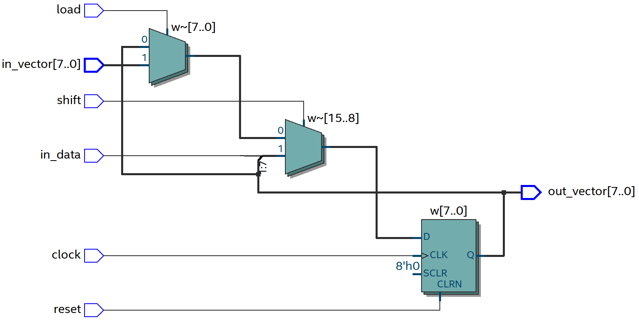

Slide 8
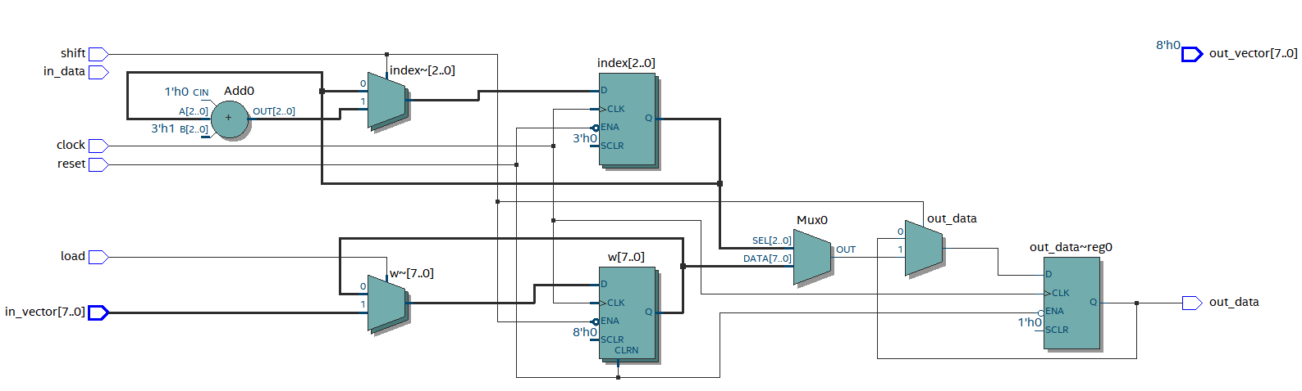

Slide 9
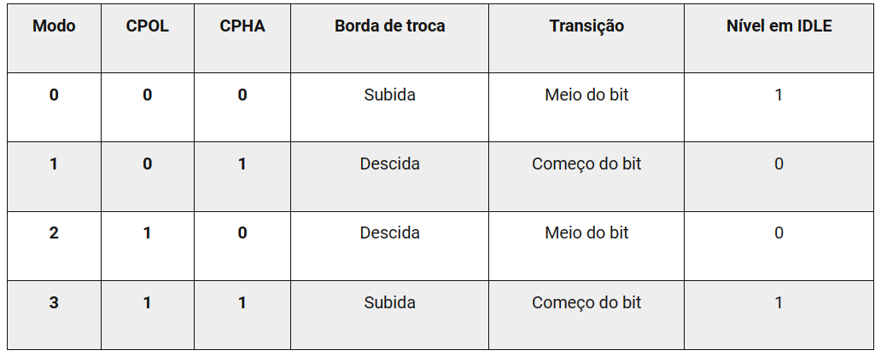
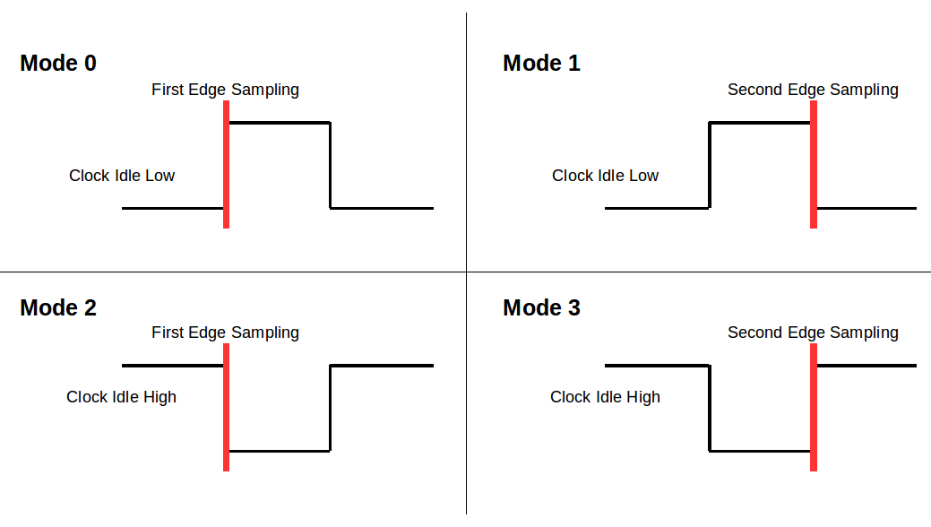
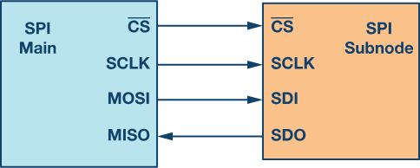
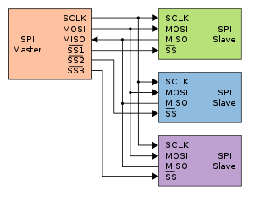

Slide 10
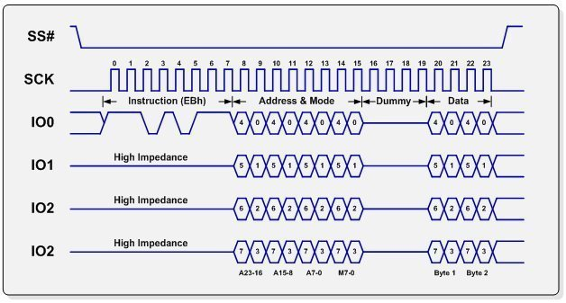

Slide 11
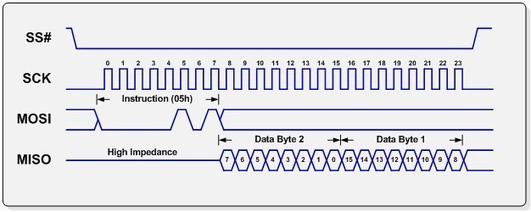

Slide 12
Funcionamento do display
São 5 fios, fora os 4 do SPI, mais um fio DC, SPI modo 0
Algumas regras devem ser seguidas como diz no datasheet, mas podemos pular algumas
Vamos enviar alguns comandos UMA vez para configurar
E por fim um comando de escrita, depois os pixels, alterando a linha DC para comandos ou dados, comando DC = 0, dado DC = 1
Essa segunda parte se REPETE várias vezes por segundo

Slide 13
Conjunto mínimo de comandos
Comando | Argumento/explicação | Detalhes
0x11 – 17 Sleep OUT | - | “Acordar”, carregar valores padrão
0x13 – 19 Normal mode ON | - | Desliga o modo parcial
0x20 – 32 Inversion OFF | - | Desliga a inversão
0x51 – 81 Brightness | 511 = 256 + 255 | Brilho 0 a 255
0x26 – 38 Gama | 257 = 256 + 1 | Seleciona a curva de gama conforme disponível no datasheet
0x3A – 58 Pixel format | 358 = 256 + 102 | Formato de pixel...
0x29 – 41 Display ON |  | Ligar display

Slide 14
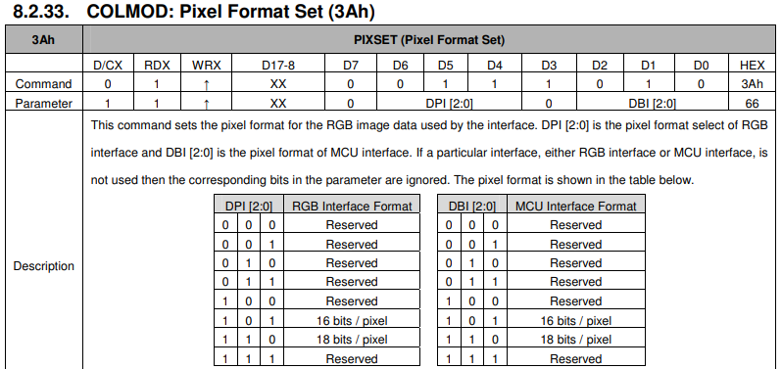
Formato de pixel

Slide 15
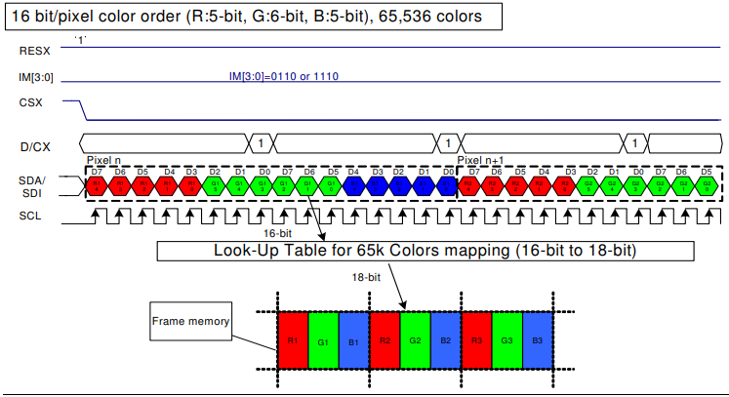

Slide 16
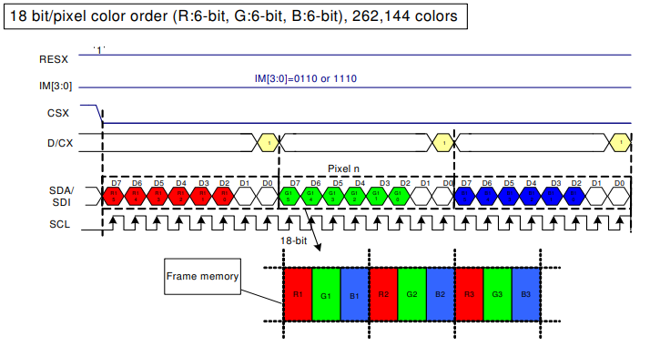

Slide 17
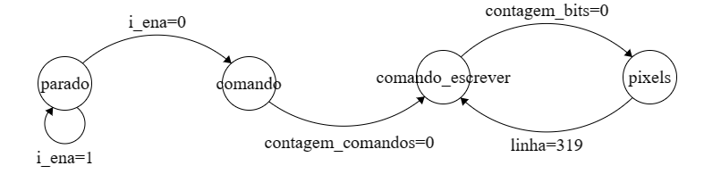
Estrutura básica
Para estruturar o código, facilitar o fluxo de dados e controlar de forma eficiente usamos uma máquina de estados
Parado
Comando
Comando de escrever
Pixels

Slide 18
Pontos importantes do código
O mesmo clock que entra no módulo vai para o display, podemos colocar 100 mhz sem problema
3 processes
Passador da máquina de estados: muda o estado atual conforme requisitado
Desenhar: leia os sinais linha e coluna, escreva os pixels conforme a posição desejada em R, G e B, vetores de 6 bits
Comandos: estado inicial, comandos de configuração, comando de escrita e pixels, loop principal e mais importante, ele simplesmente configura e escreve o que tiver em R, G e B no momento, serve tanto para o modo livre ou para ler da memória

Slide 19
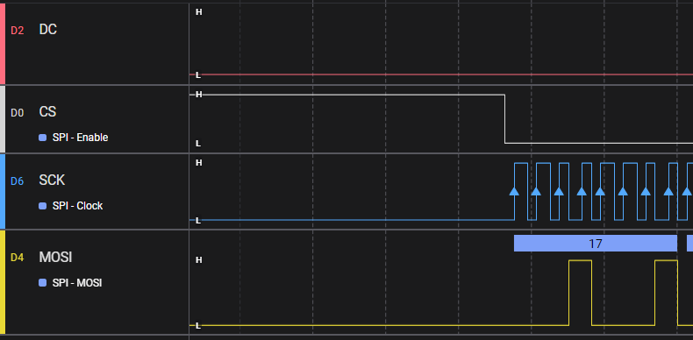
Continuação
o_sck : tem tem um enable, só terá clock quando for no momento certo, veja nas ondas que sck é zero quando CS = 1

Slide 20
Sinais de cores
RGB é o sinal que concatena R, G e B, adicionando 11 após cada um
Suponha que R = G = B = 000000 (6 zeros)
RGB = 00000011 00000011 00000011
Na transmissão de maior profundidade de cores, apenas 6 dos 8 bits são úteis

Slide 21
Estado parado
Parado define os sinais iniciais, CS = 1, DC = 0, saída do sck desligada
Índice de comandos subtrai, então lemos do MSB para LSB do vetor de comandos iniciais -> startup_sequence
Sinal pixels inicia em 23, também do MSB para LSB
Linha e coluna permanecem zerados
Assim que o pino enable for zero iniciamos
Observe que a máquina opera na falling_edge, assim como o SPI, altera o bit de saída na borda de descida para que o display leia na de subida

Slide 22
Estado comando
CS = 0
Checar se é dado ou argumento (bit 8) e definir o DC
Dois índices para iterar sobre:
Ordem de comandos
Bits de cada comando indidual
O comando atual é definido segundo o índice de comando
Os bits do comando atual são shiftados na borda de descida para o sample do display na borda de subida
Ao fio dos comandos e seus bits trocamos o estado

Slide 23
Comando escrever
Apenas envia um comando (0x2C), mantendo DC em baixo
Tudo permanece como no estado anterior, mas não há índice para comando, já que se trata de apenas um comando
Após enviar vamos para os pixels

Slide 24
Pixels
Apenas definimos DC = 1 e enviamos bit a bit
Três índices, pixel, coluna e linha
Por padrão, a prática será com o máximo de profundidade de cores
Serão 24 bits no total
Todos os índices são crescentes, para melhor coerência, mas podemos fazer decrescentes, mantendo a mesma contagem
São 24 pixels, 240 colunas e 320 linhas, isso tudo forma um frame
Após isso voltamos para o estado anterior

Slide 25
Desenho
Você pode ter essa prática como o código de display VGA, deixe os índices e o resto de lado, isso é o mais importante
Nesse process de desenho você vai precisar de no mínimo ler os sinais de linha e coluna
A partir disso pode implementar uma lógica combinacional ou sequencial, no roteiro de prática é uma simples linha mudando de posição
A outra obrigatoriedade é escrever nos sinais R, G e B. Nada muito diferente do display VGA

Slide 26
Referências
Comunicação SPI (Serial Peripheral Interface) – Parte 1 – Embarcados
Introduction to SPI Interface | Analog Devices
Microsoft Word - ILI9341_DS_V1.13_20110805.doc (adafruit.com)
OBS.: há alguns tutoriais nos próximos slides
O programa para serializar imagens pode ser usado com google colaboratory ou jupyter notebook
Material de apoio: gustavosousa2208/material_taed: Material de apoio para a disciplina de TAED (github.com)

Slide 27
Serializando imagens
Acesse https://colab.research.google.com/
Logue sua conta
Crie um novo notebook
Numa célula vazia adiciona o texto do conversor.py
Clique no icone de pasta a esquerda e envia uma imagem
Rode o código

Slide 28
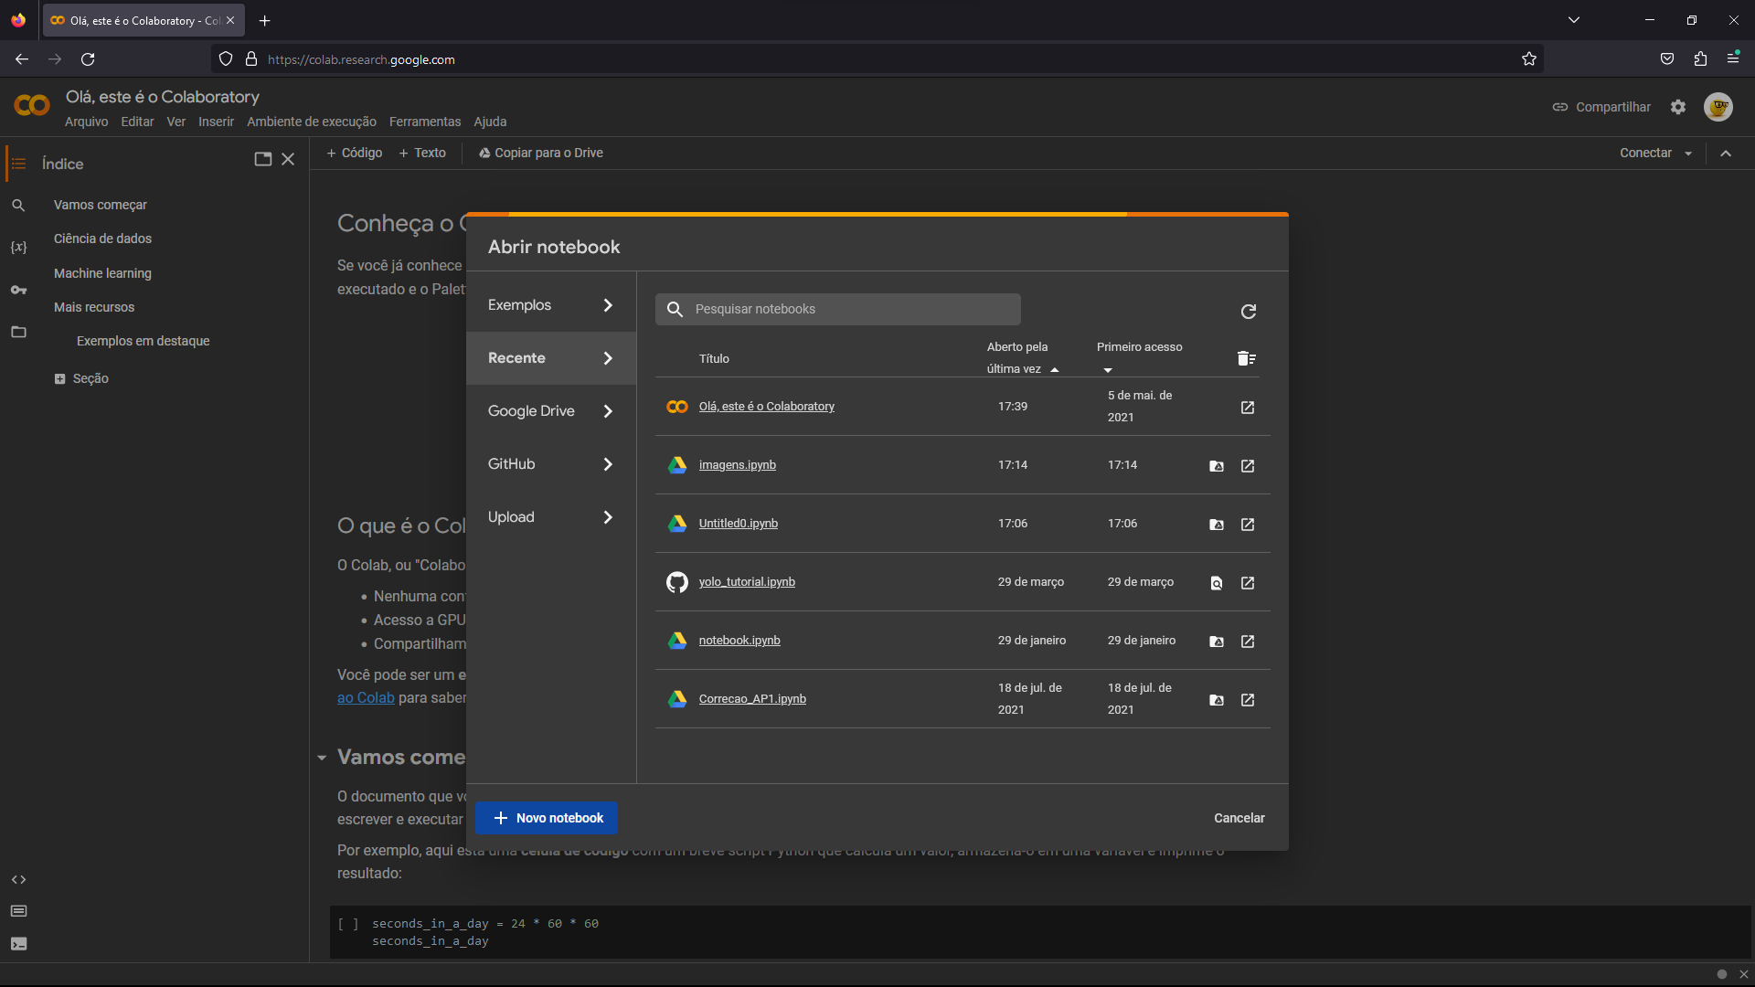

Slide 29
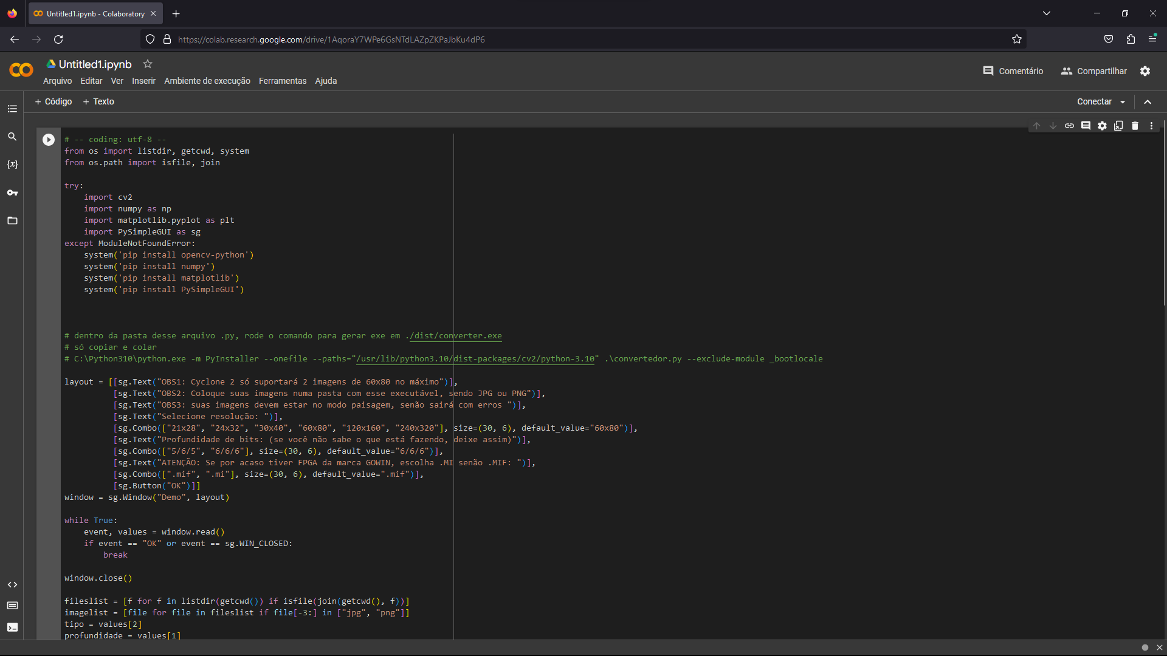

Slide 30
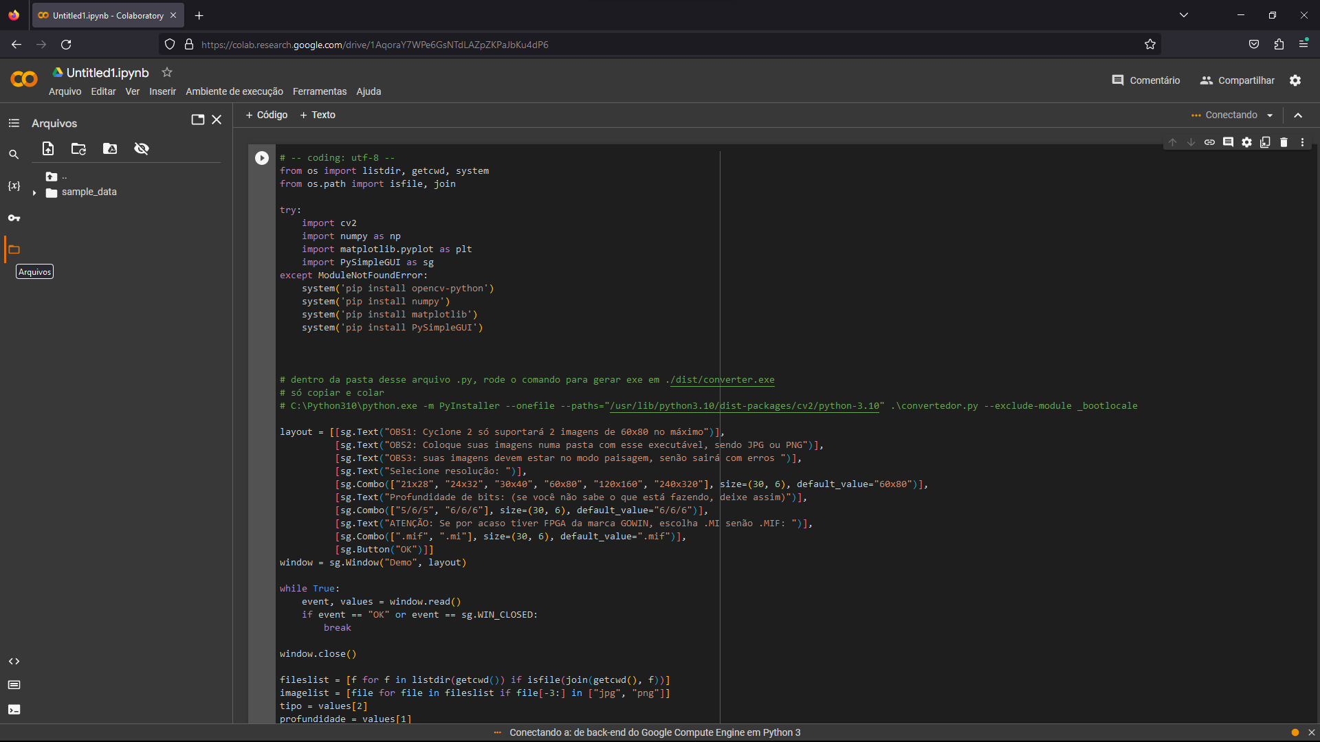

Slide 31
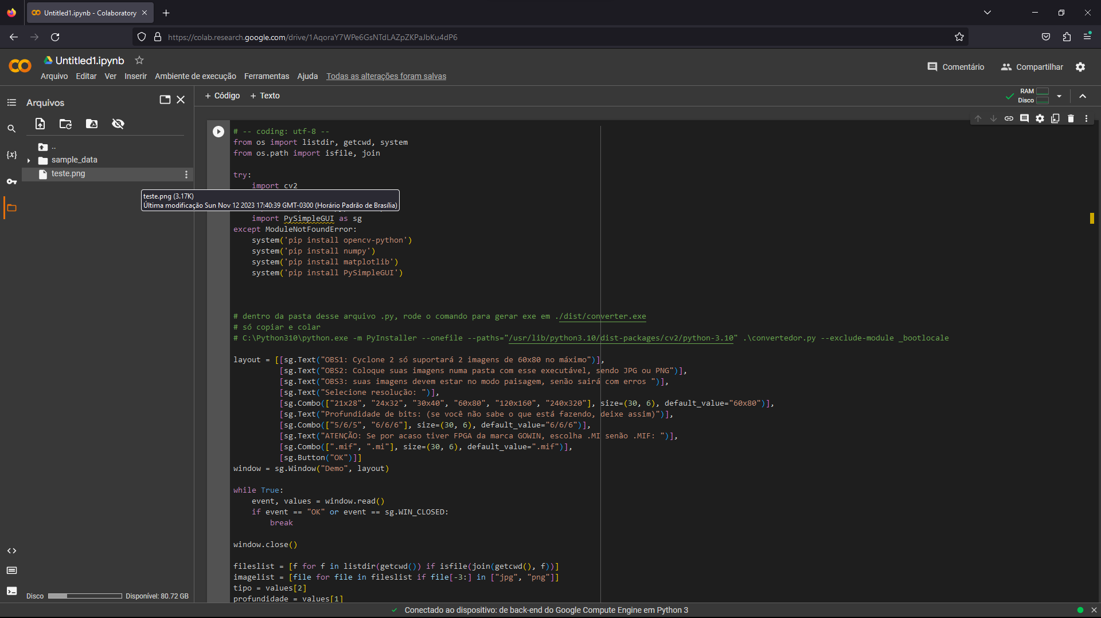

Slide 32
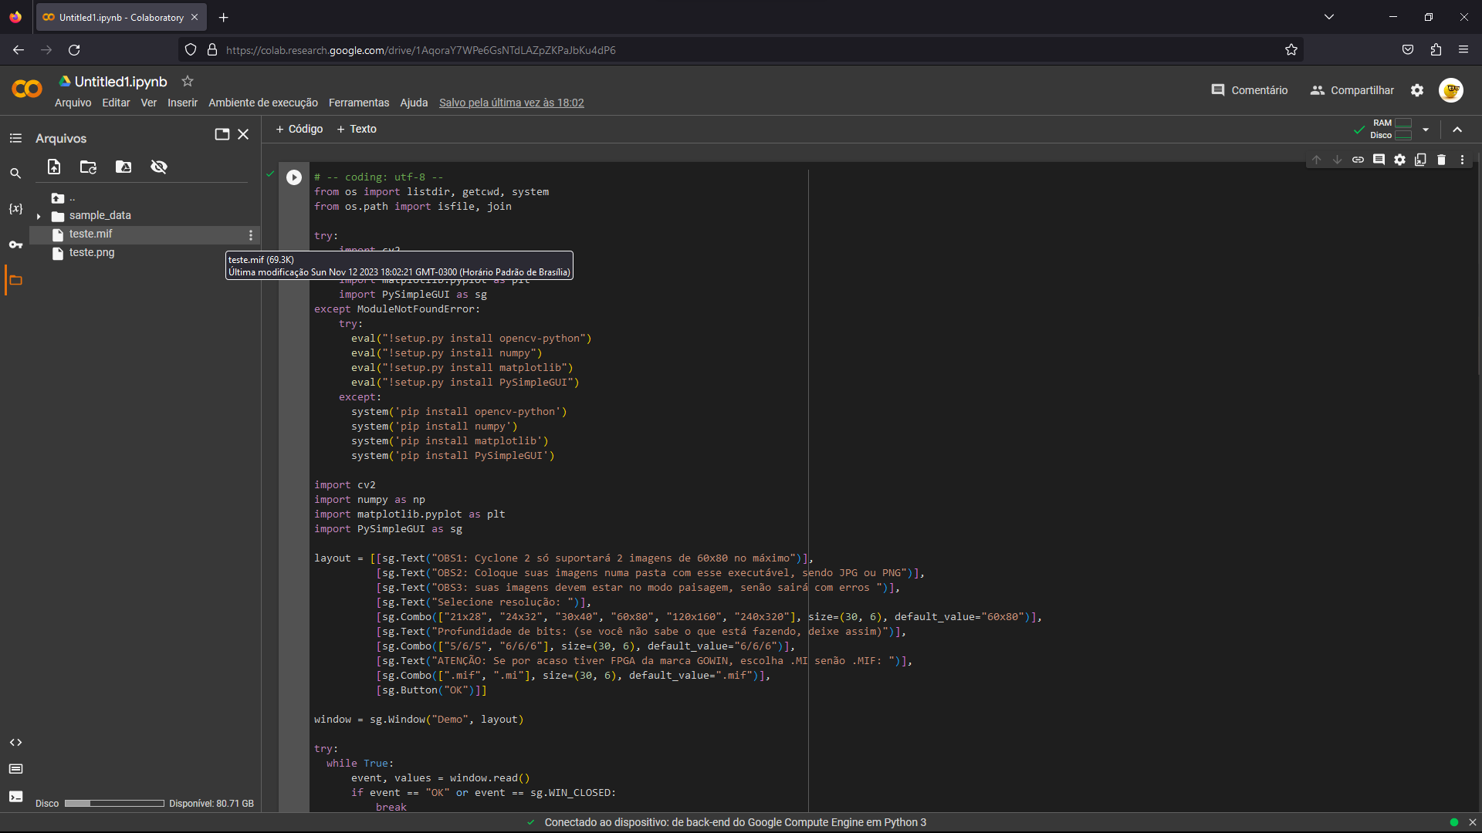

Slide 33
Adicionando PLL
Tools
Megawizard
ALTPLL
clock de entrada 50mhz
escolha o clock desejado em c0

Slide 34
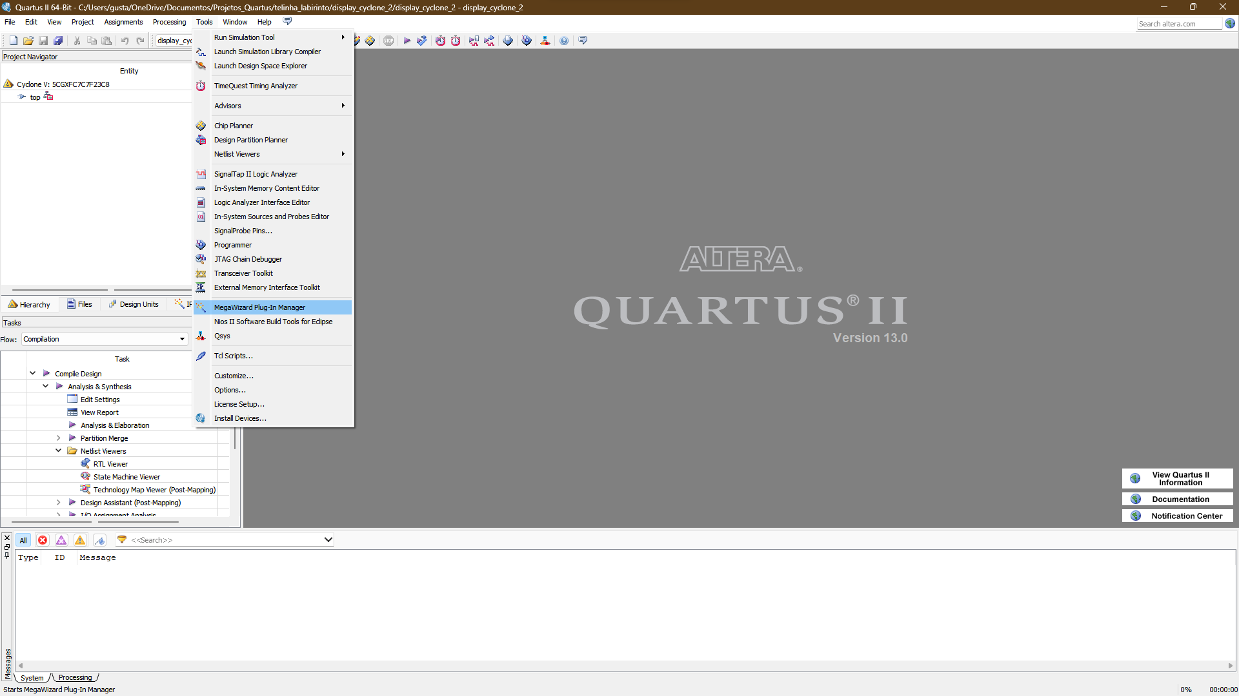
Como adicionar PLL

Slide 35
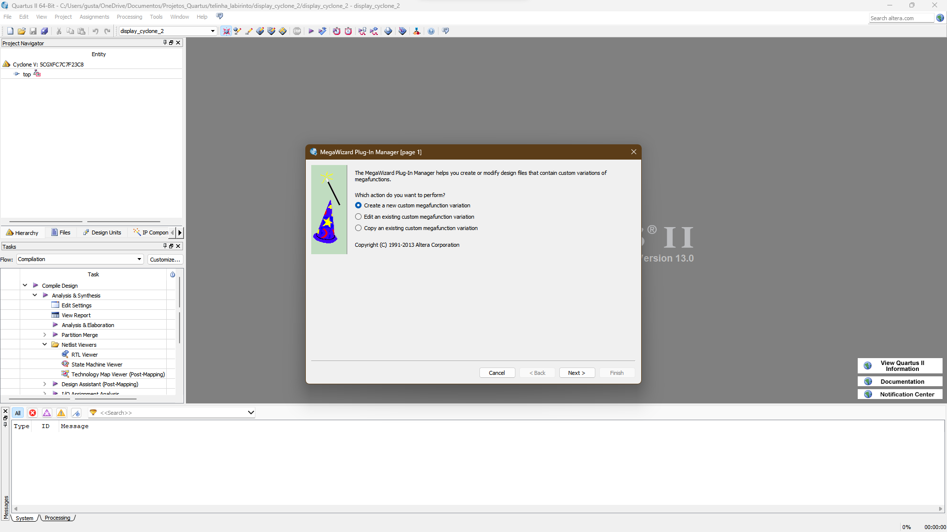

Slide 36
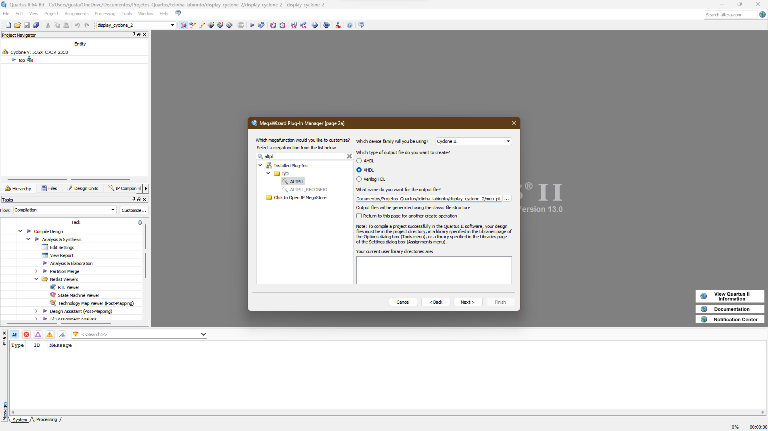
<- Na barra com o texto, coloque o nome desejado para o seu PLL

Slide 37
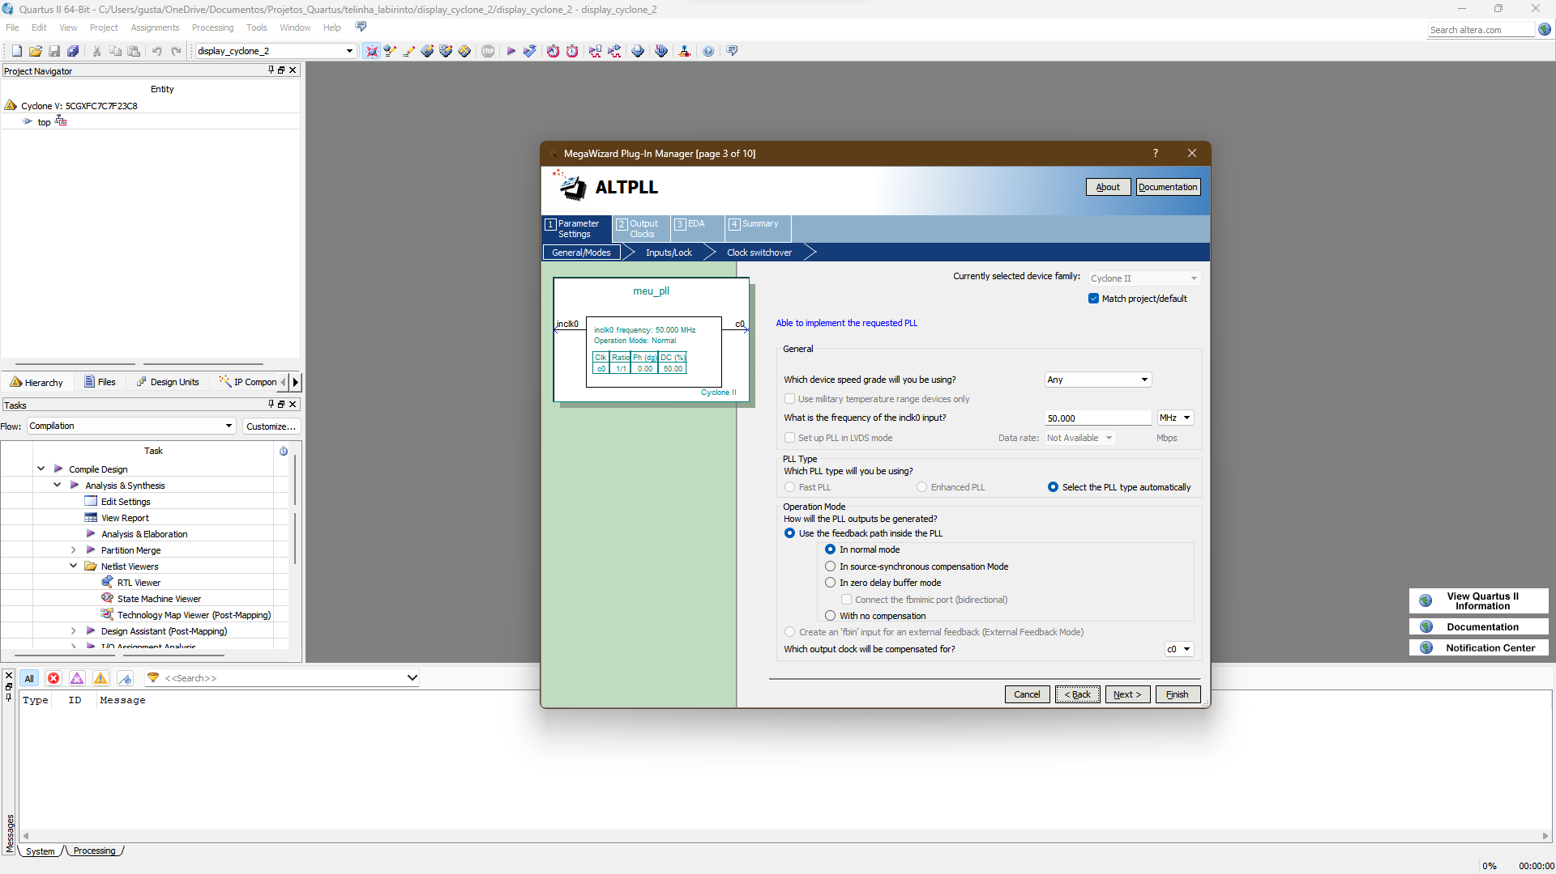
<- Clock de entrada 50 mhz

Slide 38
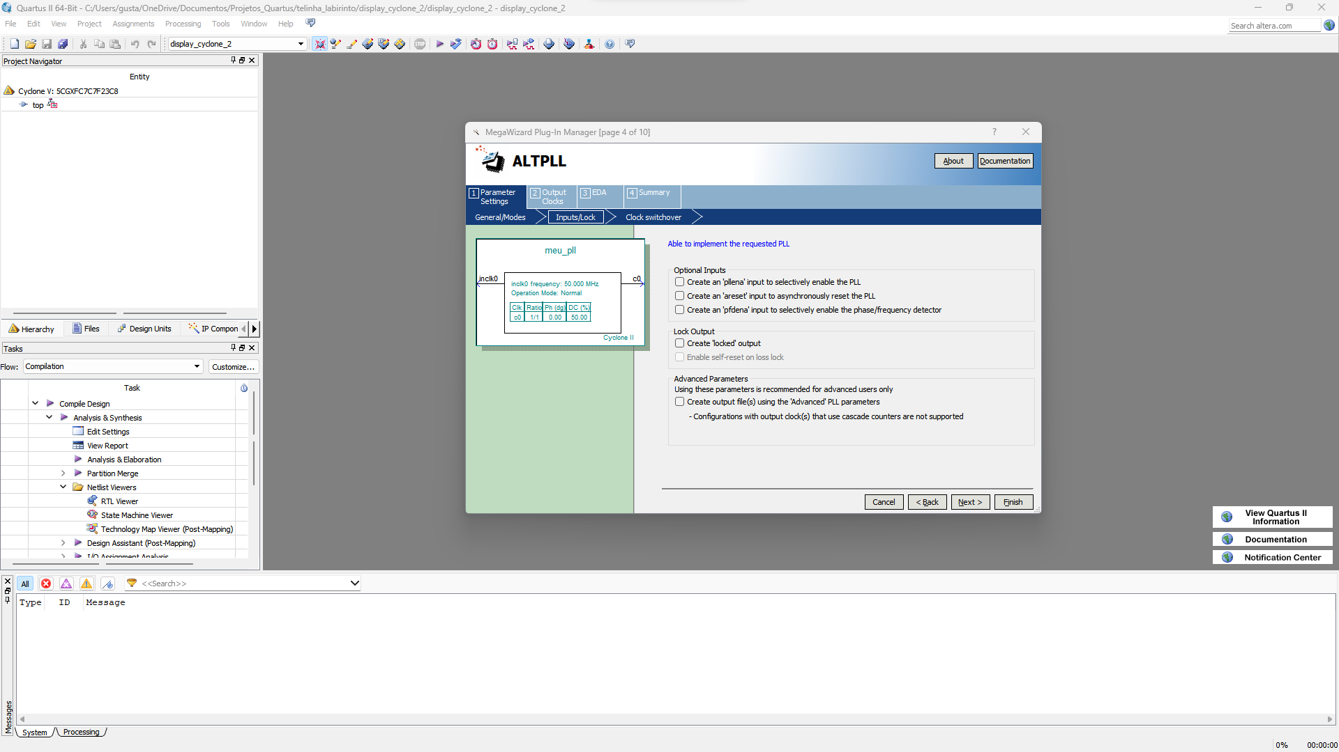

Slide 39
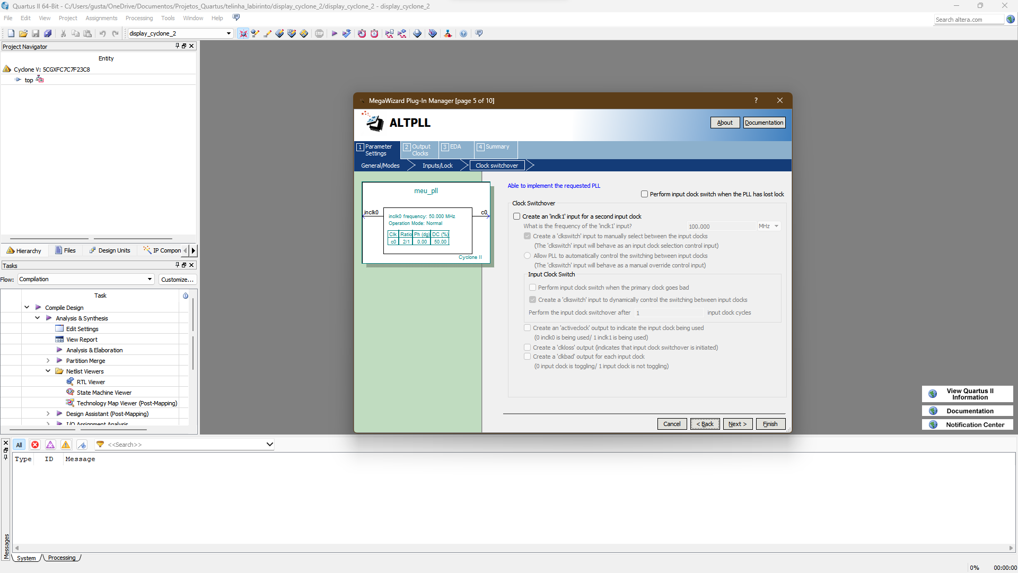

Slide 40
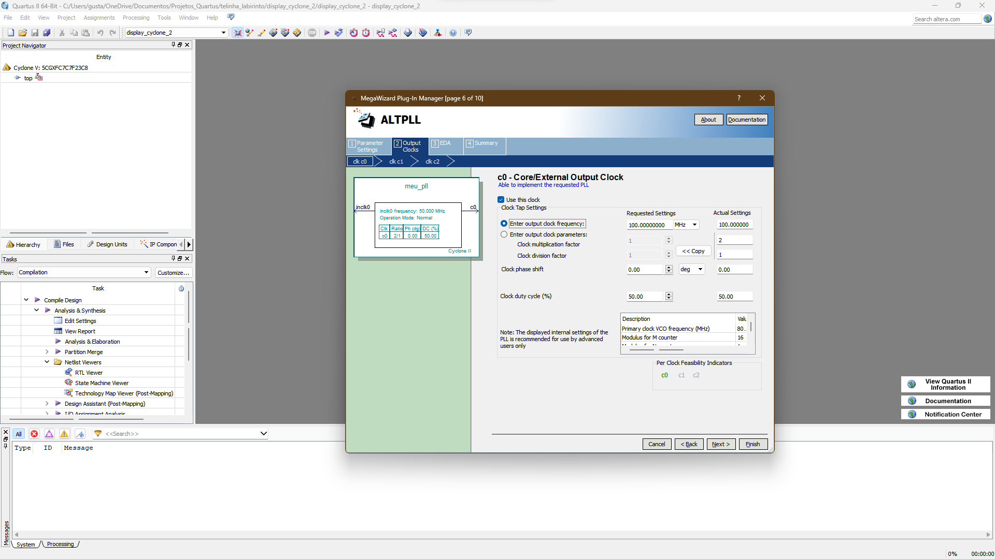
<- Escolha o clock de saída em Requested Settings

Slide 41
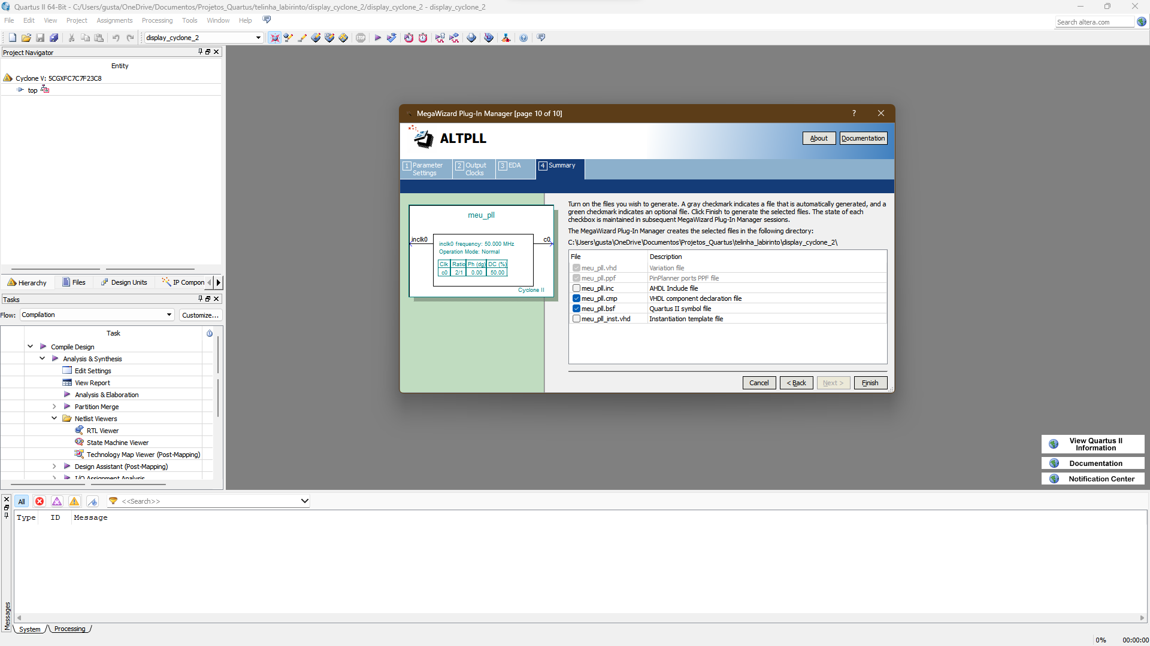
<- Não deixe de marcar o .bsf Symbol file

Slide 42
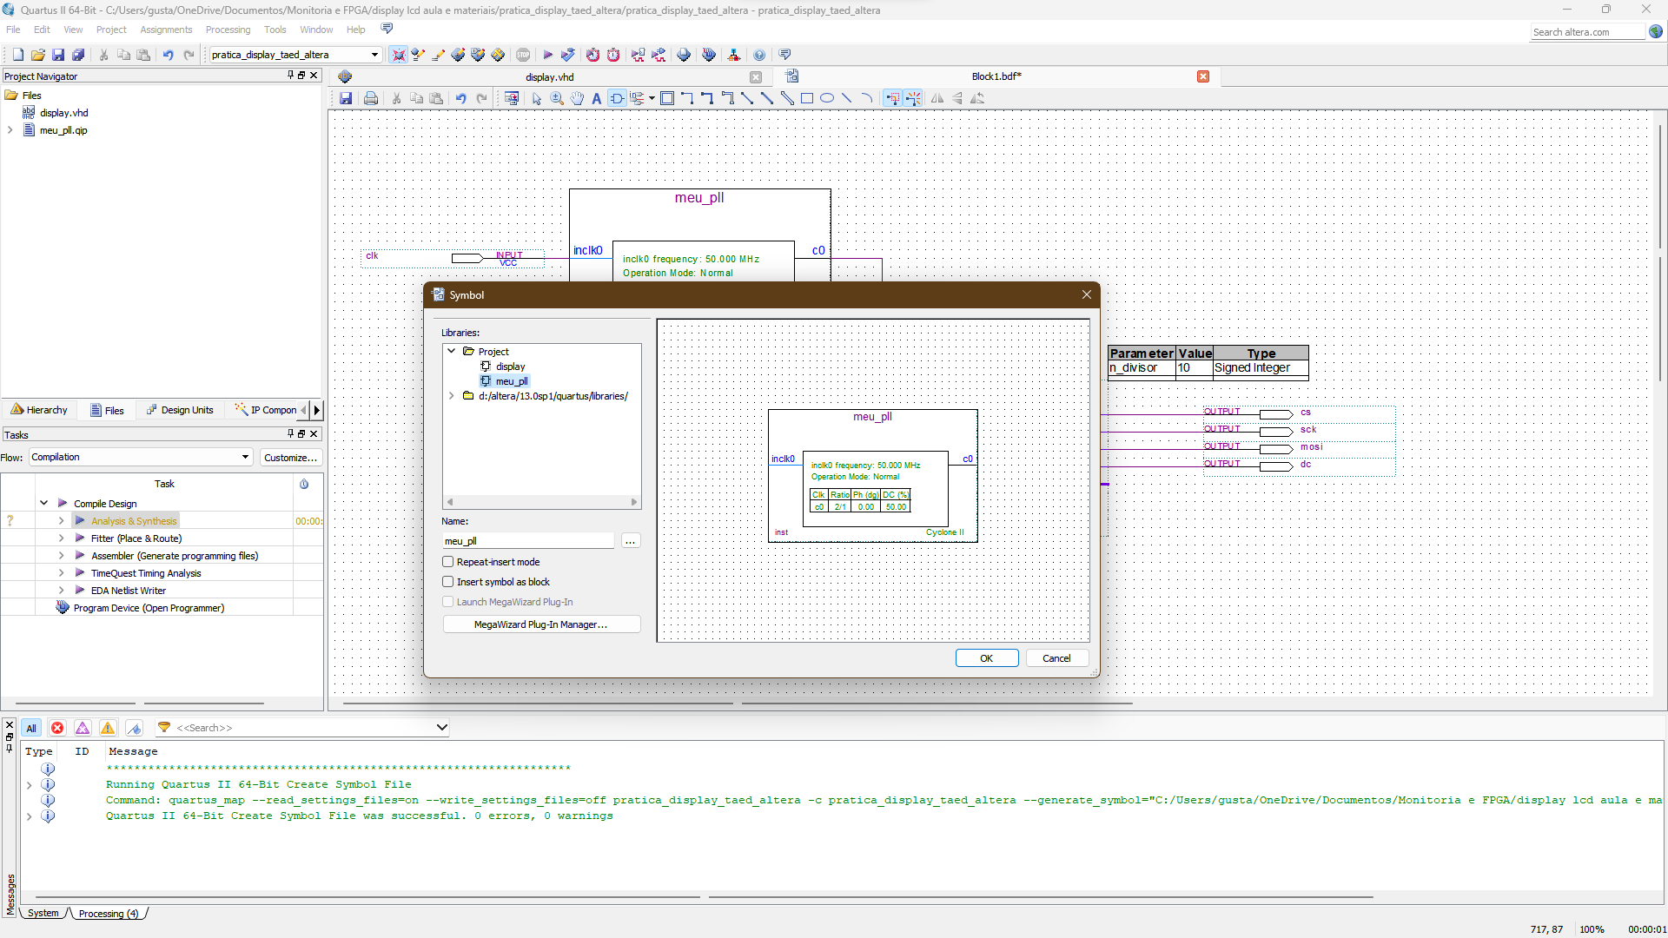

Slide 43
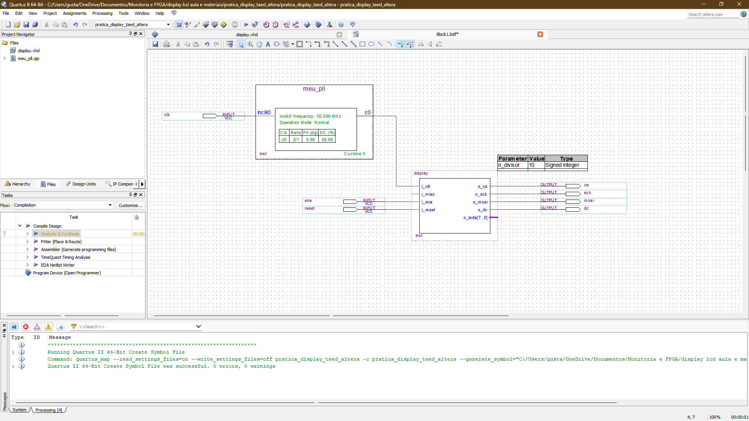
<- PLL sempre antes de sua entrada de clock

Slide 44
Gerando memória
Você pode gerar uma ROM 1 PORT apenas para ler dela, ou pode gerar uma RAM 2 PORT, para ler e escrever ao mesmo tempo em diferentes portas
Tools
Megawizard
ROM 1 PORT

Slide 45
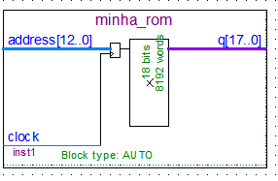

Explicação
No caso de usar o diagrama de blocos, coloque na declaração da entidade os pinos da memória
Dois vetores, um de endereço, um de dados e um de clock
Tendo feito como no tutorial a abaixo fica assim >>>
Coloque o mesmo clock do SPI ou um clock maior
Podemos endereçar como abaixo

Slide 46
Como adicionar PLL

Slide 48
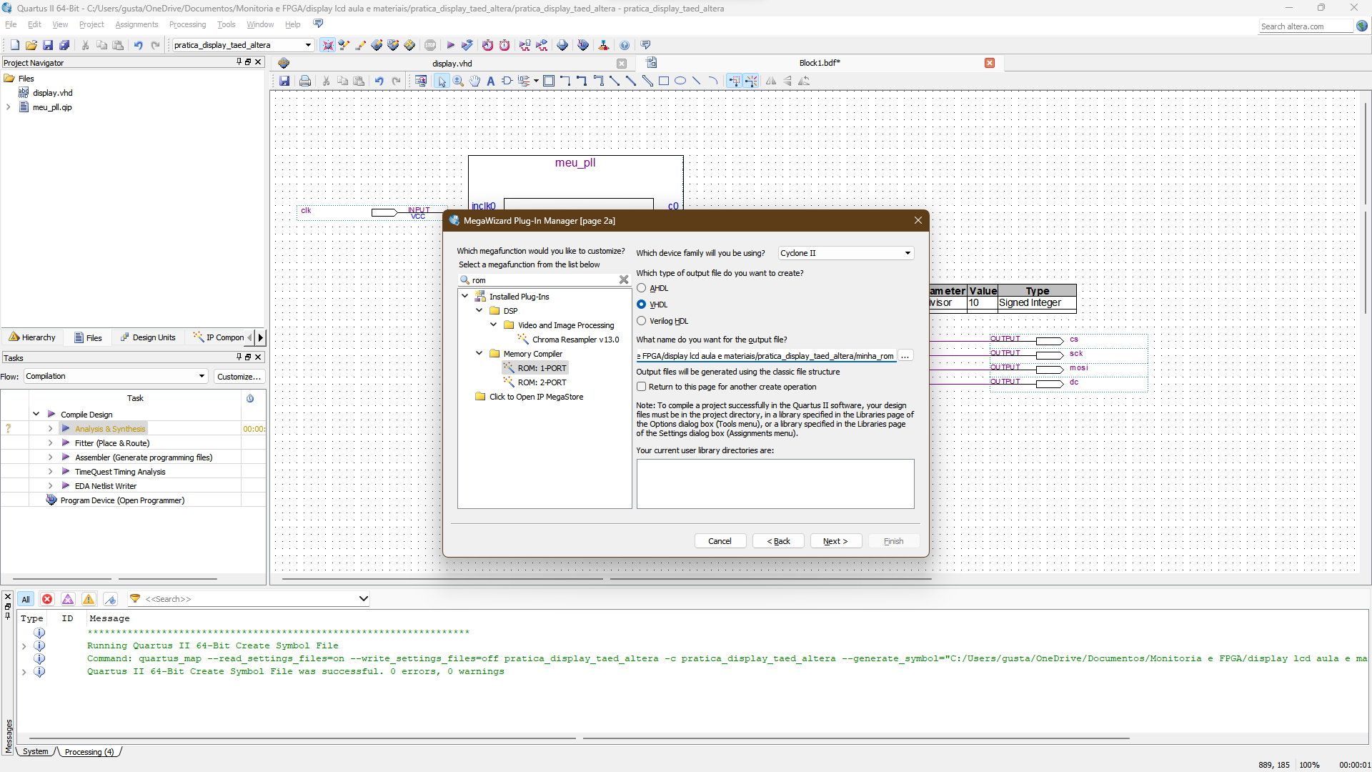

Slide 49
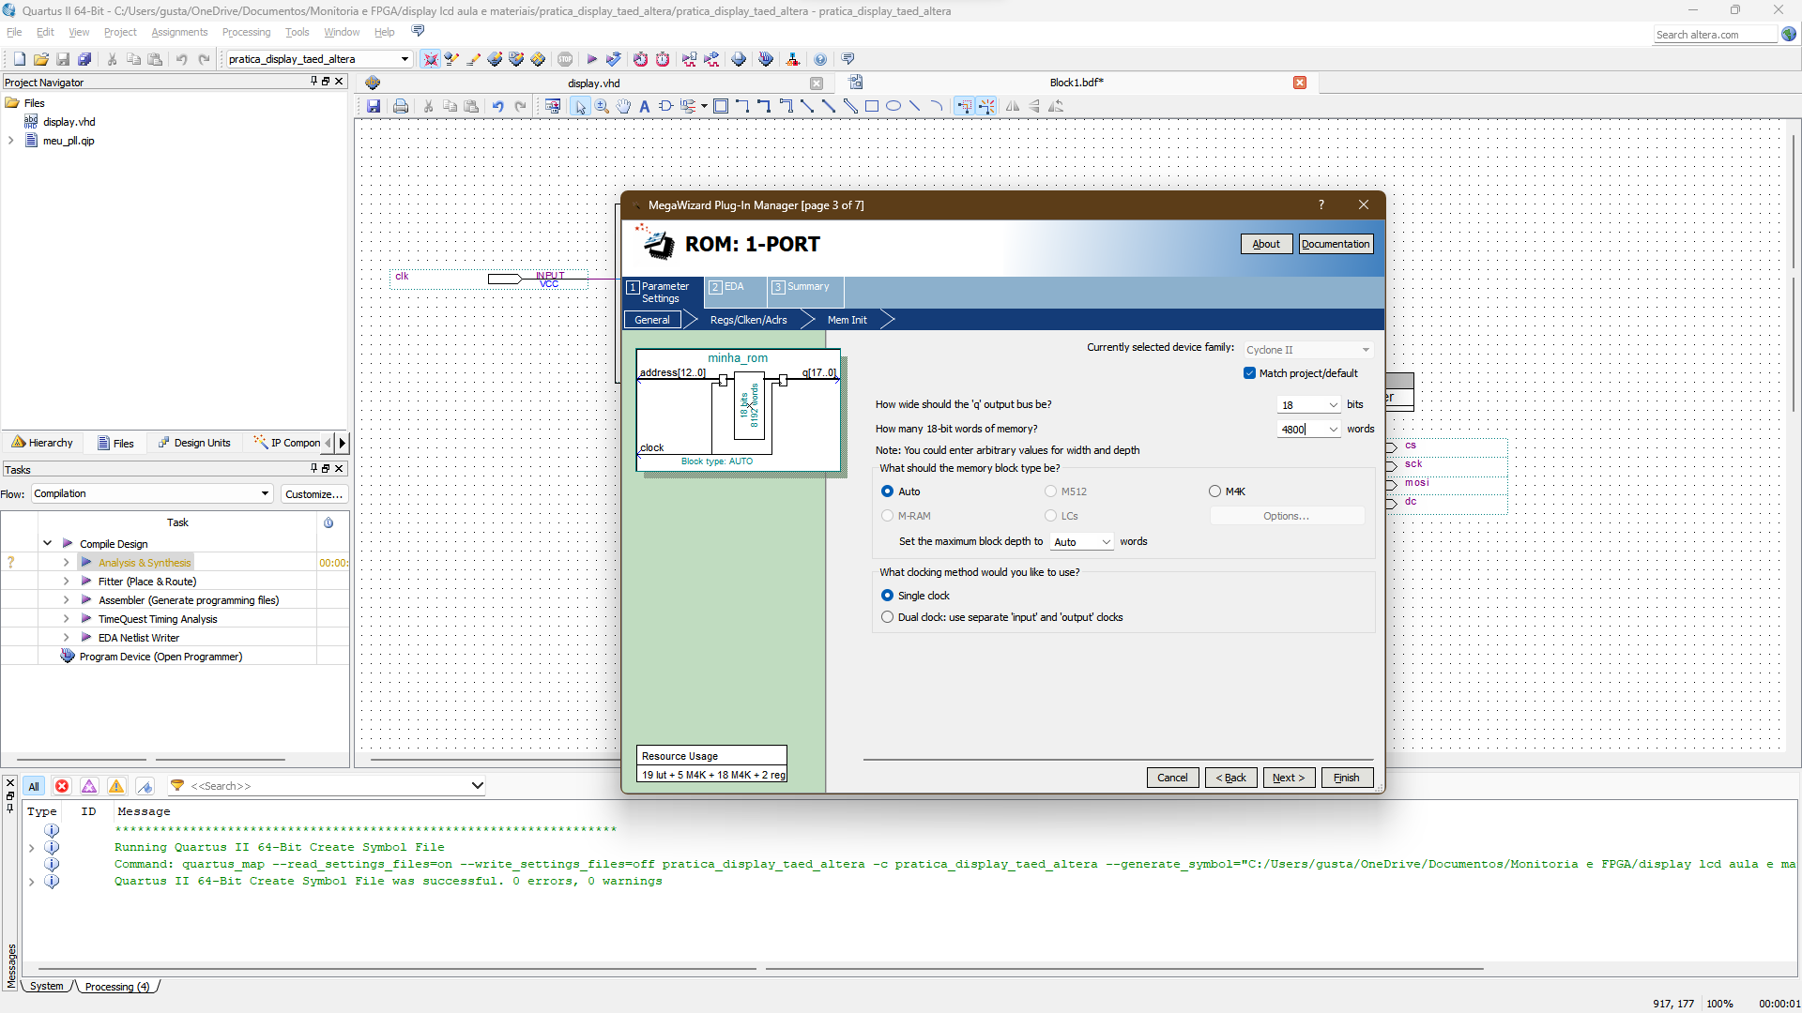
<- O primeiro é o tamanho do vetor de bits da saída, o segundo é a quantidade de posições da memória

Slide 50
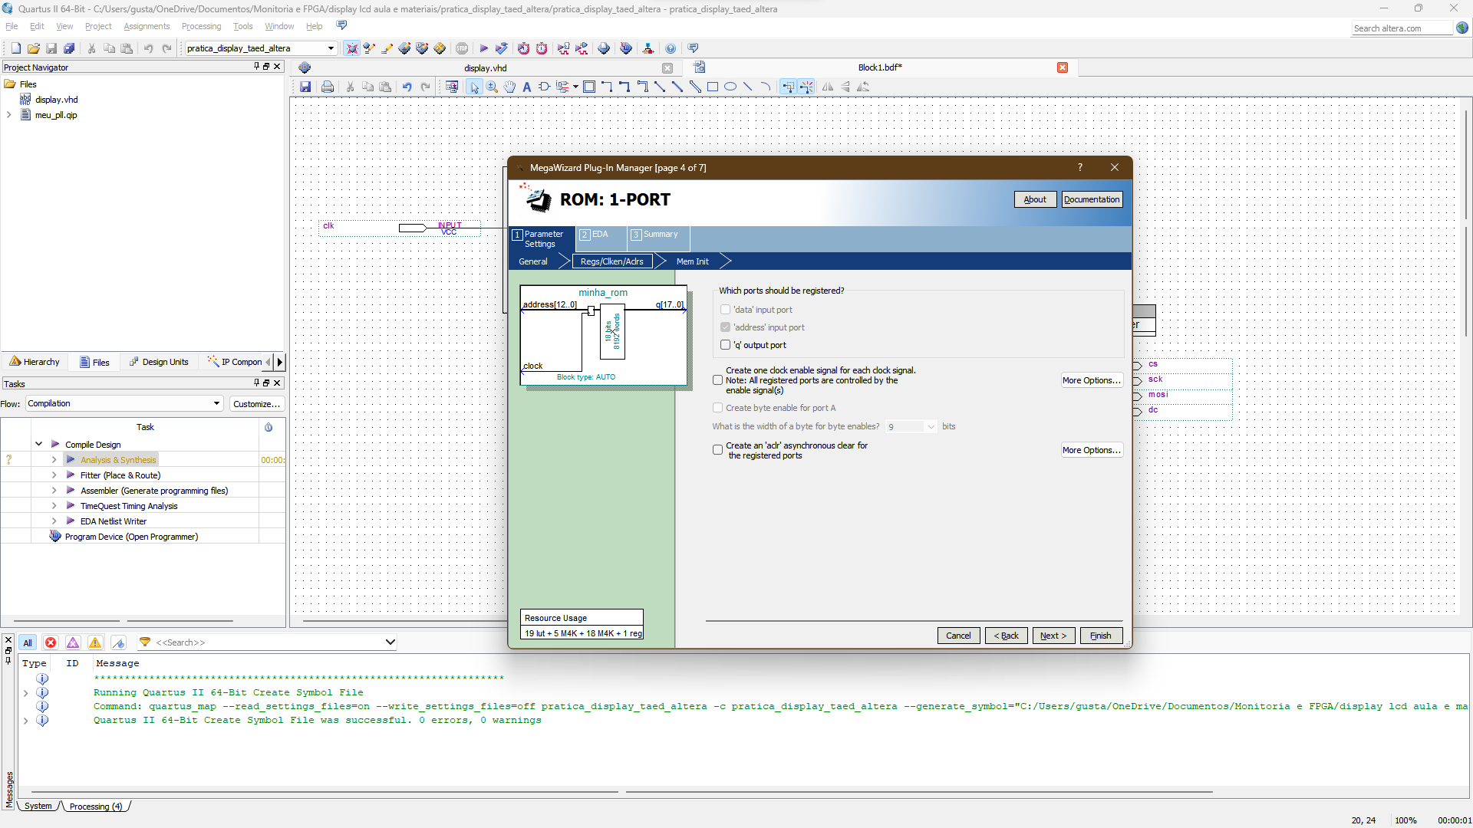

Slide 51
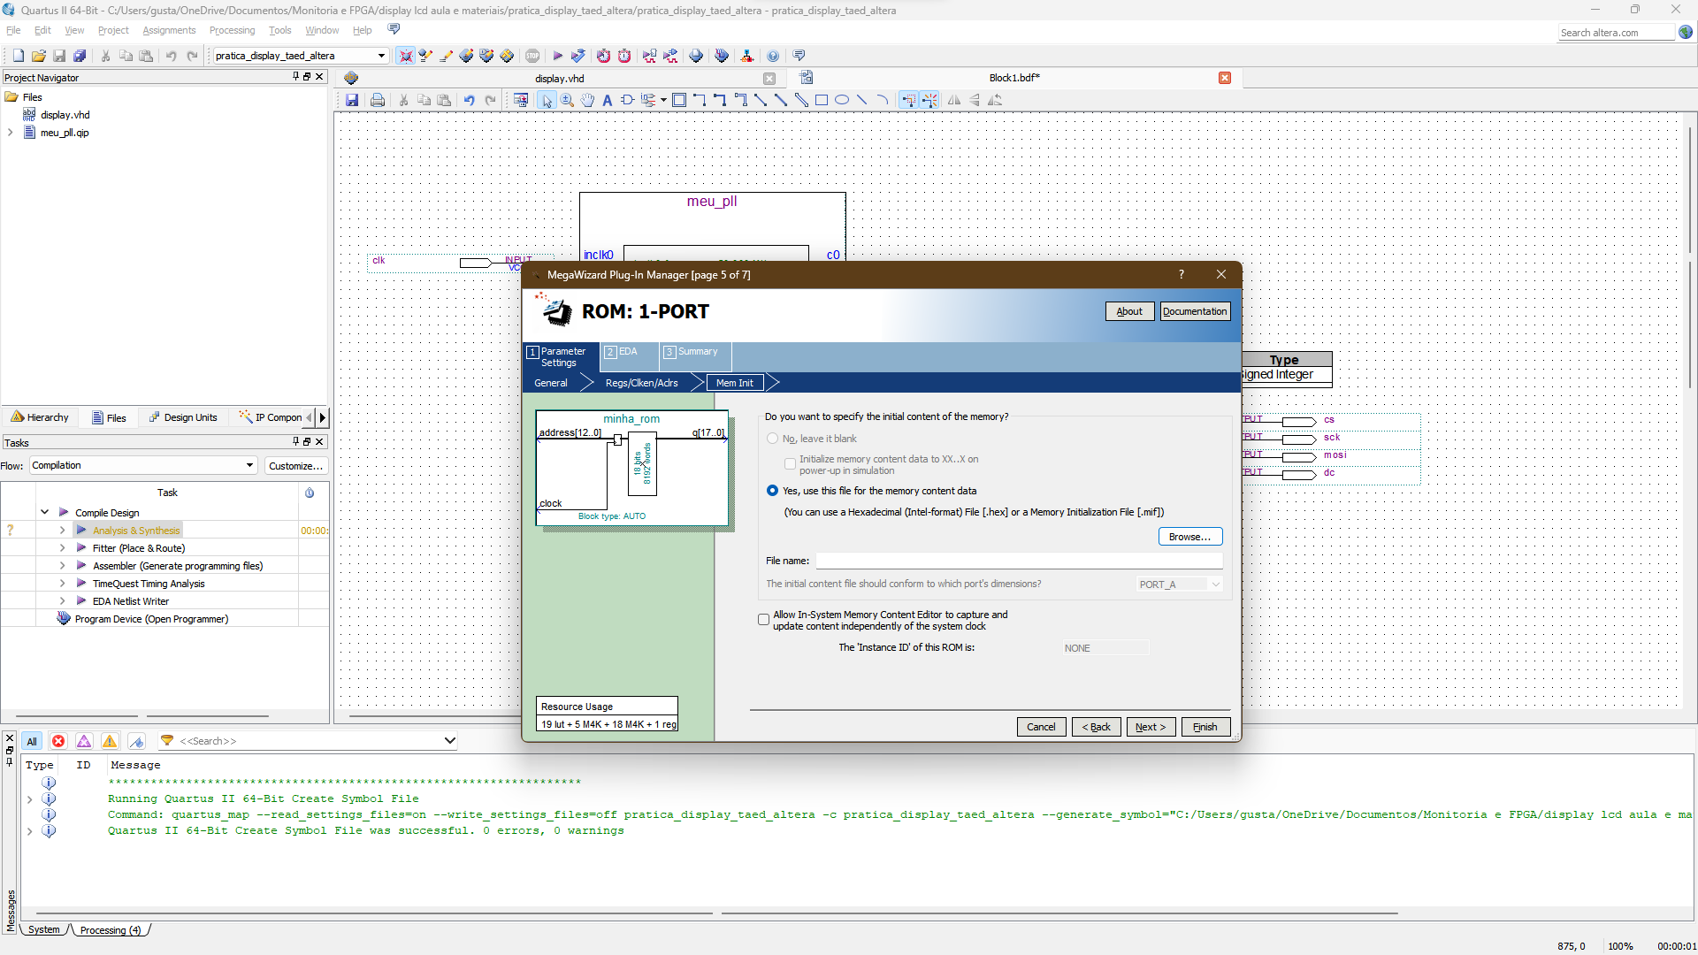

Slide 52
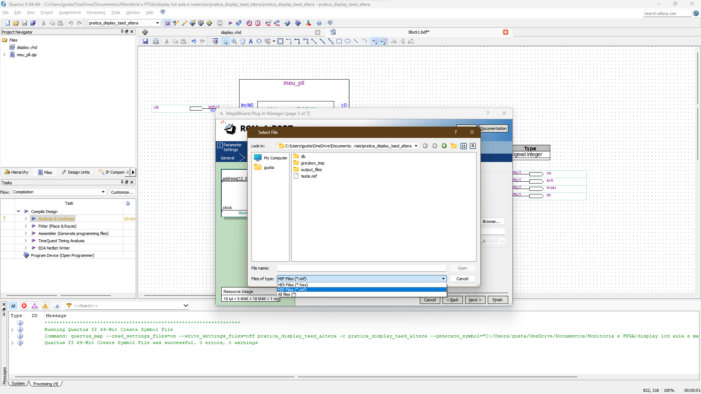

Slide 53
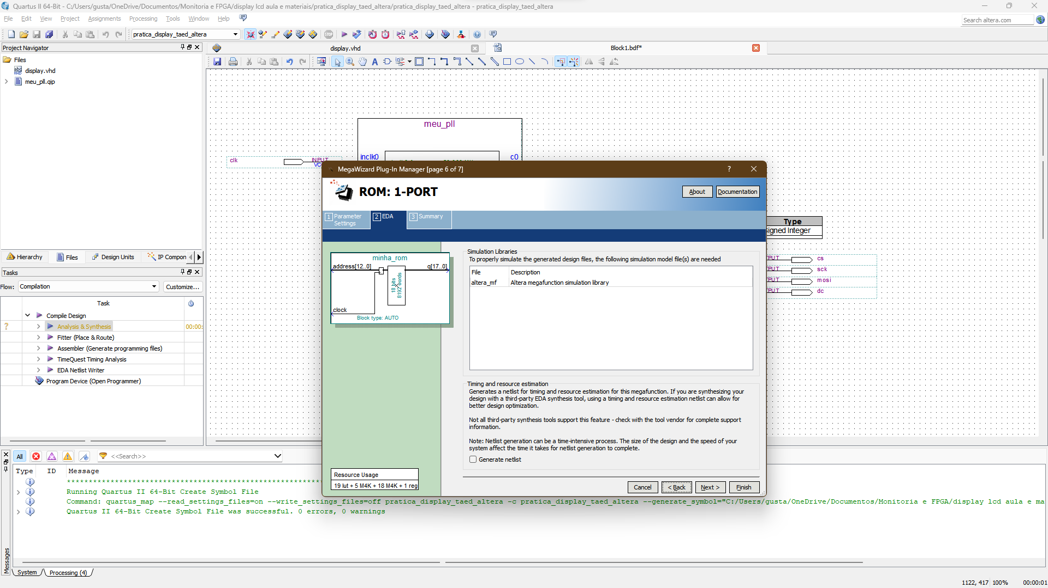

Slide 54
